Slide 1
上机实验

Slide 2
实验内容参考
数据库基本操作
  创建数据库、表等；
  数据库备份恢复等
  SQL语句实践
数据库高级应用
  数据库安全性管理等
  存储过程、触发器、函数

Slide 3
实验内容参考
了解数据库的存储结构
  理解数据库文件和文件组的基本特征
  了解数据库的物理存储方式和大小估算方法
了解Microsoft SQL Server 数据库
掌握SQL语言
  熟练掌握用Management Studio工具和T-SQL语句创建数据库、修改和删除数据库
  掌握收缩数据库、数据库的备份和还原
  创建数据表、修改数据表结构、操作数据表中数据Insert/delete/update语句
  理解数据的完整性

Slide 4
实验内容参考
熟悉SELECT语句的语法格式
  掌握WHERE、ORDER BY、 GROUT BY、HAVING子句的使用方法
  掌握多表查询的概念
  掌握内连接、外连接的使用方法
  掌握相关和非相关子查询的使用方法
  掌握组合查询的使用方法
理解视图机制
  创建视图、查看视图、删除视图
  修改视图
  通过视图修改数据

Slide 5
实验内容参考
掌握存储过程的创建和执行方式
  掌握存储过程的管理方式
  掌握触发器的创建和管理方式
  函数的定义和调用
    了解常用的聚合函数、日期和时间函数、
    数学函数、字符串函数
了解登录和用户的概念
  掌握权限管理策略
  掌握角色管理策略

Slide 6
Microsoft SQL Server简史
通常，把Microsoft SQL Server简称为SQL Server
但是，最早的SQL Server系统并不是微软开发出来的，而是由赛贝斯公司推出的。
1987年，赛贝斯公司发布了Sybase SQL Server系统
1988年，微软公司、Aston-Tate公司参加到了赛贝斯公司的SQL Server系统开发中
1990年，微软公司希望将SQL Server移植到刚刚推出的Windows NT系统中
1993年，微软公司与赛贝斯公司在SQL Server系统方面的联合开发正式结束
1995年，微软公司成功地发布了Microsoft SQL Server 6.0系统
1996年，微软公司发布Microsoft SQL Server 6.5系统
1998年，微软公司推出Microsoft SQL Server 7.0系统
2000年，微软公司发布了与传统SQL Server有重大不同的Microsoft SQL Server 2000系统
2005年12月，微软公司艰难地发布了Microsoft SQL Server 2005系统
2008年8月，微软公司发布了Microsoft SQL Server 2008系统

Slide 7
SQL Server概述——数据库的类型
Microsoft SQL Server 2008系统提供了两种类型的数据库，即系统数据库和用户数据库。
  系统数据库存放系统级信息，
    例如系统配置、数据库的属性、登录账户、数据库文件、数据库备份、警报、作业等信息。
    Microsoft SQL Server 使用这些系统级信息管理和控制整个数据库服务器系统。
  用户数据库是由用户创建的、用来存放用户数据和对象的数据库。

Slide 8
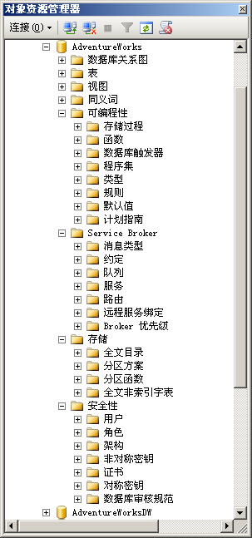
SQL Server概述
在Microsoft SQL Server 中，主要的数据库对象包括数据库关系图、表、视图、同义词、存储过程、函数、触发器、程序集、类型、规则、默认值等。

Slide 9
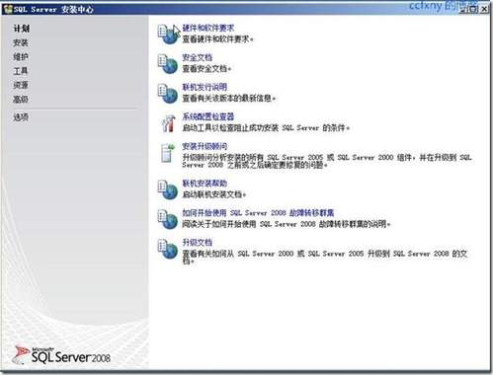
SQL Server 安装和配置

Slide 10
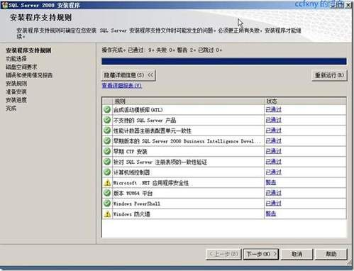
SQL Server安装和配置

Slide 11
SQL Server安装和配置
RebootRequiredCheck
  检查是否需要挂起计算机重新启动。挂起重新启动会导致安装程序失败。
  失败
  需要重新启动计算机。必须重新启动计算机才能安装 SQL Server。
解决步骤：
  a 、重启机器，再进行安装，如果发现还有该错误，请按下面步骤
  b、在开始->运行中输入regedit
  c、到HKEY_LOCAL_MACHINE\SYSTEM\CurrentControlSet\Control\Session Manager 位置
  d、在右边窗口右击PendingFileRenameOperations，选择删除，然后确认
  e、重启安装

Slide 12
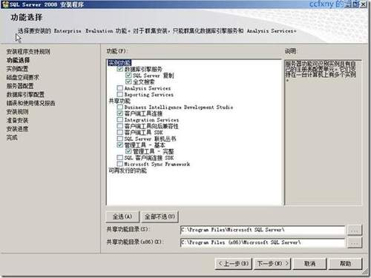
SQL Server安装——SQL数据库和管理工具

Slide 13
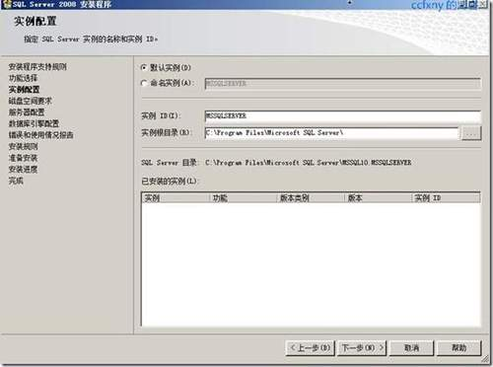
SQL Server安装——选择实例

Slide 14
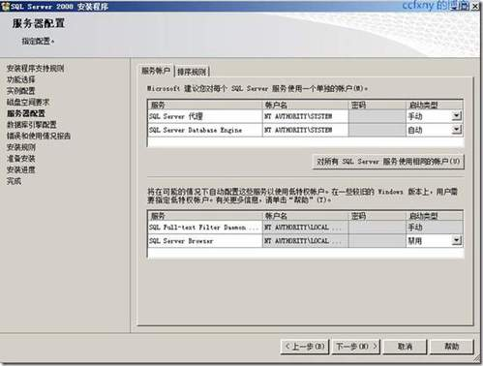
SQL Server安装——选择服务账户,如图选择的是本地系统账户

Slide 15
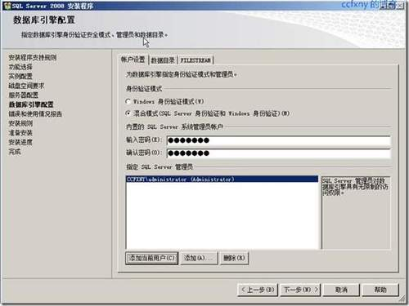
SQL Server安装——验证模式

Slide 16

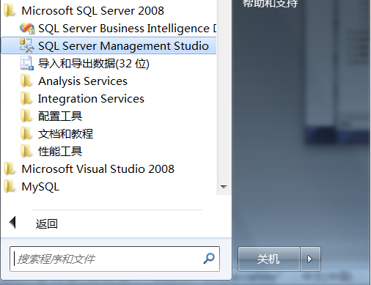

Slide 17
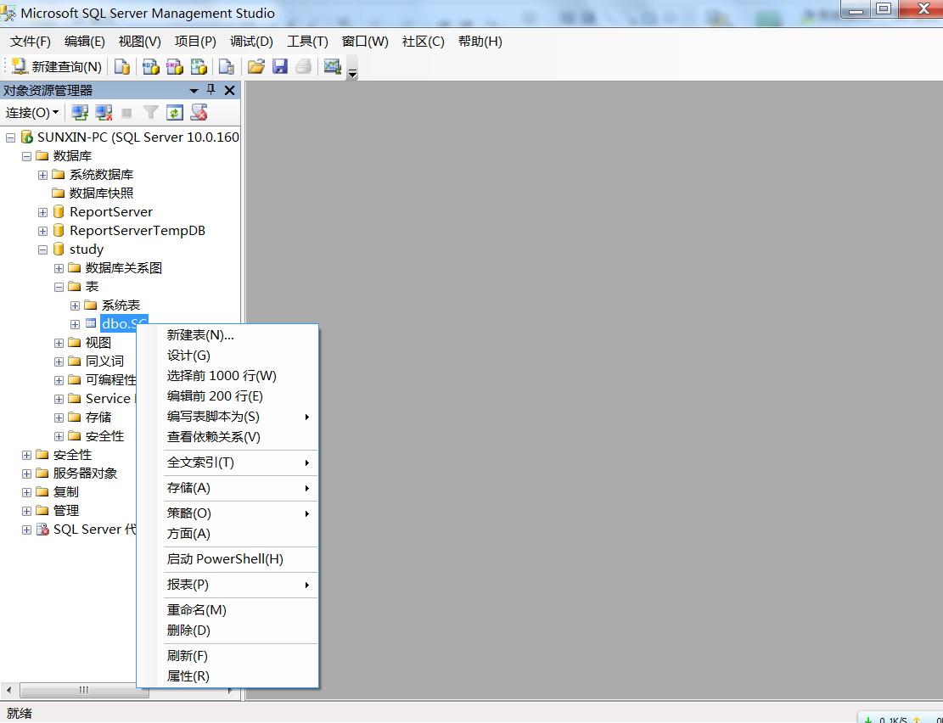
SQL Server概述

Slide 18
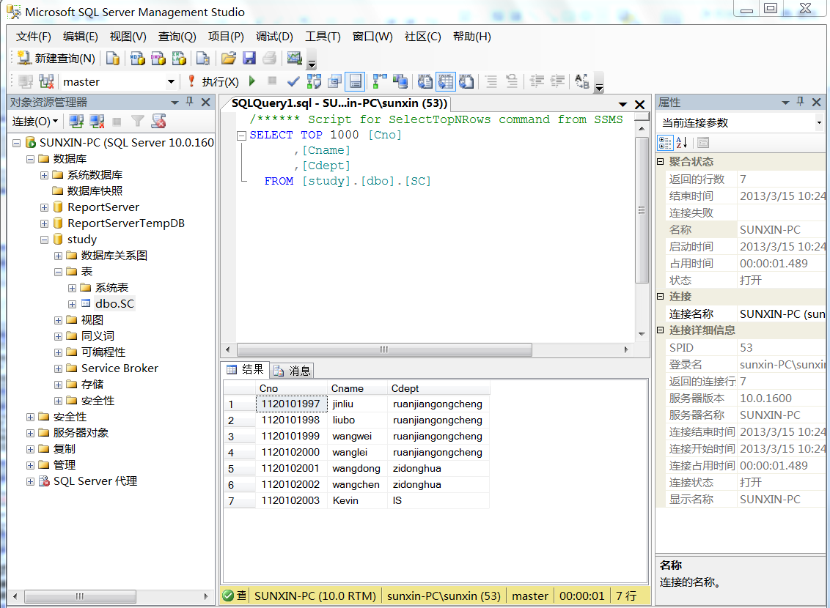
SQL Server概述

Slide 19
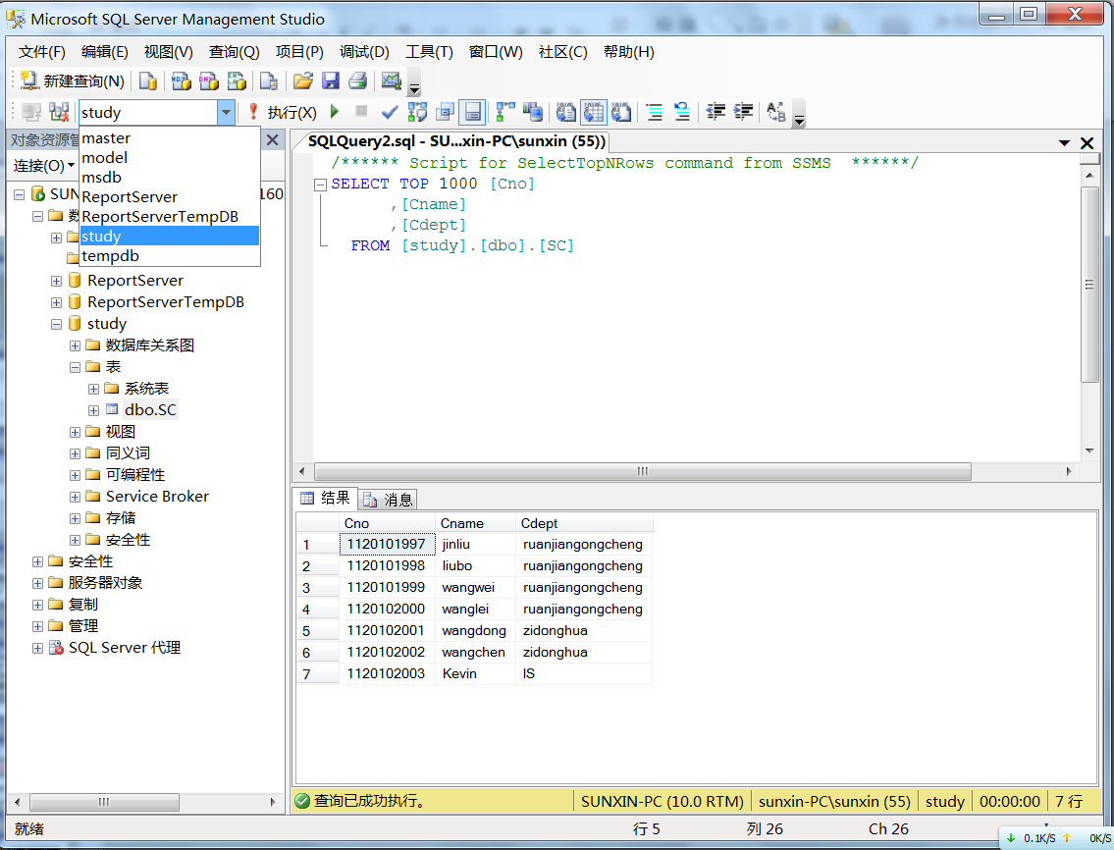

Slide 20
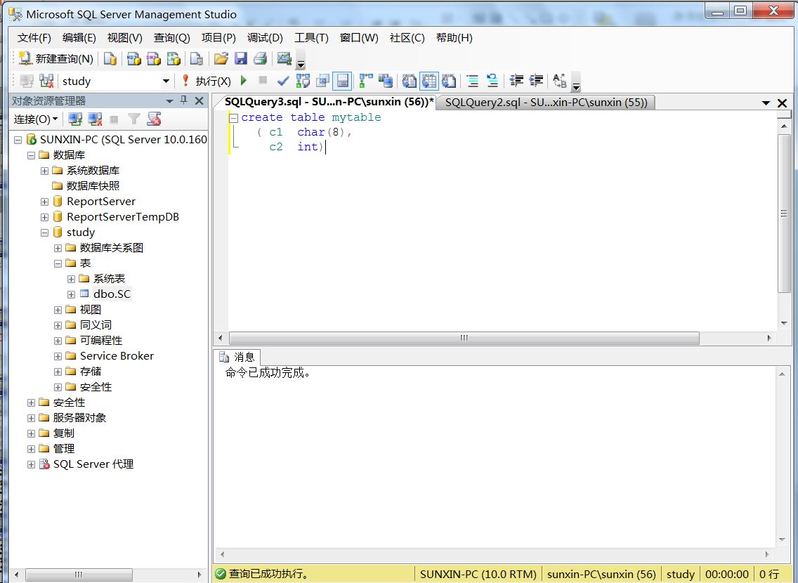

Slide 21
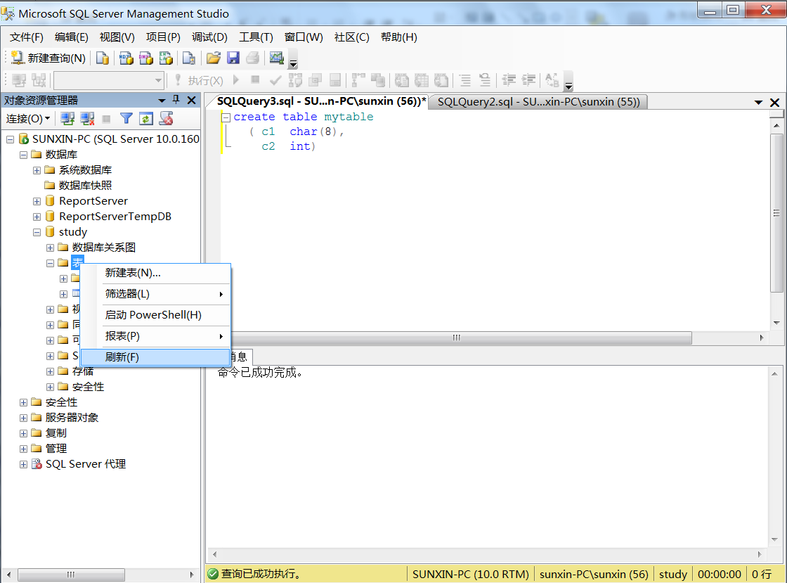

Slide 22
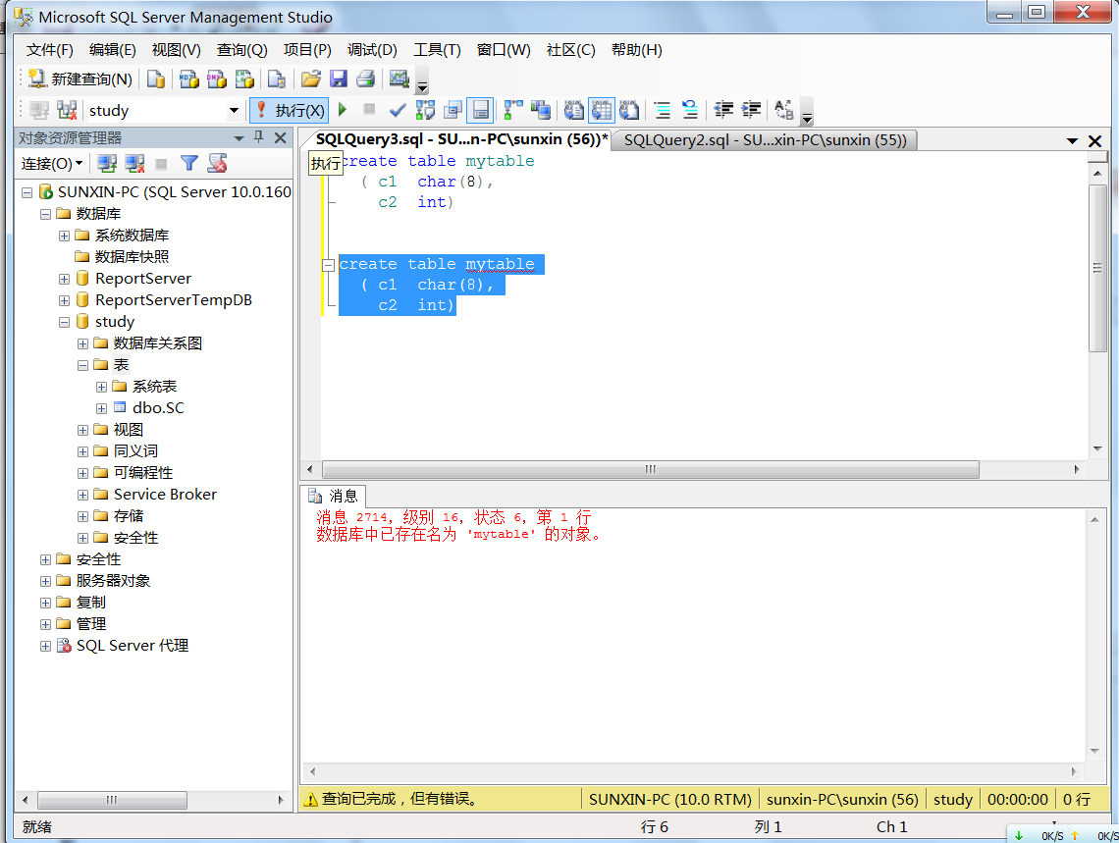
1.选中SQL语句
2.点击“执行”

Slide 23
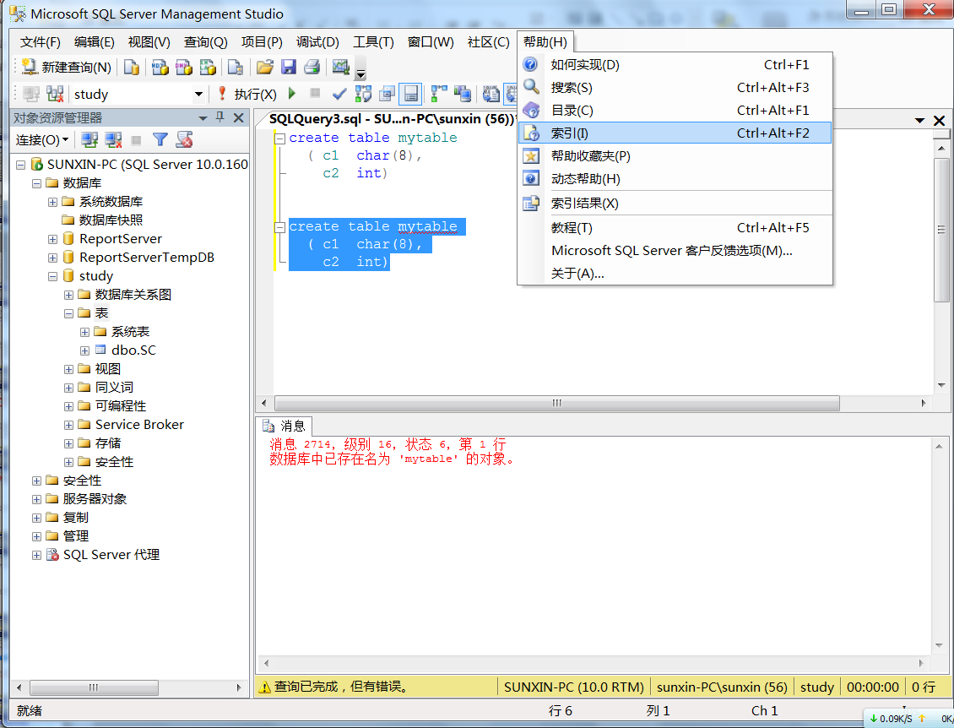

Slide 24
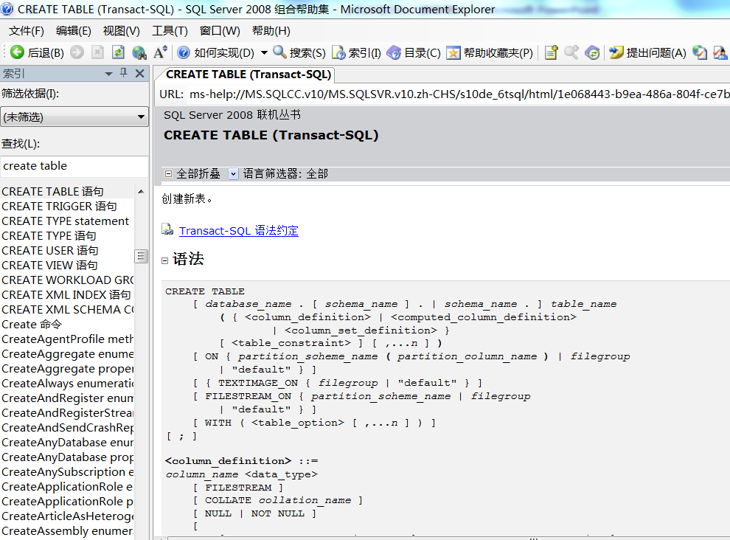
SQL Server概述-参考 帮助

Slide 25
补充：数据库创建
数据库文件：SQL Server采用操作系统文件来存放数据库
主数据文件
  用来存放数据，它是所有数据库文件的起点(包含指向其他数据库文件的指针)。
  每个数据库都有一个主要数据文件。主要数据文件的推荐文件扩展名是 .mdf。
次要数据文件
  次要数据文件包含除主要数据文件外的所有数据文件。次要数据文件可以没有或有多个次要数据文件。次要数据文件的推荐文件扩展名是 .ndf。
日志文件
  日志文件包含恢复数据库所需的所有日志信息。每个数据库必须至少有一个日志文件，但可以不止一个。日志文件的推荐文件扩展名是 .ldf。

Slide 26
数据库创建——数据库文件组
文件组的概念
  文件组是 SQL Server 中一个或多个文件的命名集合，它构成分配或用于数据库管理的单个单元
文件组的使用场合
  当有多个磁盘,希望把文件分布在这些磁盘上以提高性能
文件组的类型
  主文件组:包含主数据文件和所有没有被包含在其他文件组里的文件。
  自定义文件组:包含所有在使用CREATE DATABASE或ALTER DATABASE时用filegroup关键字进行约束的文件
  默认文件组:容纳所有在创建时没有指定文件组的表、索引，以及text，ntext和image数据类型的数据

Slide 27
数据库创建——文件和文件组
为了方便管理、提高系统性能，将多个数据库文件组织成一组，即称为数据库文件组。数据库文件组控制各个文件的存放位置，常常将每个文件建立在不同的硬盘驱动器上。这样可以减轻单个硬盘驱动器的存储负载，提高数据库的存储效率，从而实现提高系统性能的目的。
在使用数据库文件和文件组时，应该注意以下几点：
  1)每个文件或文件组只能用于一个数据库。
  2)每个文件只能属于一个文件组。
  3)日志文件是独立的。数据库的数据和日志信息不能放在同一个文件或文件组中，数据文件和日志文件总是分开的

Slide 28
数据库创建——数据库存储结构
在创建数据库对象时,SQL Server会使用一些特点的数据结构给数据对象分配空间,即盘区和页面.
数据库的物理存储对象是页面和盘区,用这两个概念可以估算数据库所占用的空间
数据库
数据文件.MDF
或者.NDF
日志文件.LDF
表、索引
盘区（8个连续页面）
数据页面（8KB）
最大行长度8080字节

Slide 29
数据库创建——页面
页面是数据库中使用的最小数据单元。每一个页面存储8KB，所有的页面都包含一个132字节的页面头。
页面的类型：
  分配页面—用于控制数据库中给表和索引分配的页面
  数据和日志页面—存储数据库中数据和事务日志数据
  索引页面—存储索引数据
  分发页面—存储有关索引的信息
  文本/图像页面—存储文本或二进制大对象（BLOB）

Slide 30
数据库创建——盘区
盘区（extent）是由8个连续的页面组成的数据结构，大小为8X8KB=64KB。盘区是表和索引分配存储空间的单位。
扩展盘区的类型
  混合扩展盘区：包含 2 个或多个对象的页的扩展盘区称为“混合扩展盘区”。每张表起始于一个混合扩展盘区,主要为跟踪空间的页及包含小对象的页使用混合扩展盘区
  统一扩展盘区：将所有八页分配给单个对象的扩展盘区称为“统一扩展盘区”。在表或索引需要超过 64 KB空间时使用
混合扩展盘区
统一扩展盘区
空闲空间

Slide 31

数据库创建——数据库文件的属性
文件名及其位置
初始大小
增长方式
最大大小

Slide 32
数据库创建——文件名及其位置
每个数据文件和日志文件都具有一个逻辑文件名和物理存储位置（包括物理文件名）
一般情况下，如果有多个数据文件，则为了获得更好的性能，建议将文件分散存储在多个磁盘上。

Slide 33
数据库创建——增长方式
如果需要的话，可以指定文件是否自动增长。
默认配置为自动增长，即当数据库的空间用完后，系统自动扩大数据库的空间，以防止由于数据库空间用完而造成的不能进行数据操作的错误。

Slide 34
数据库创建——最大大小
指文件增长的最大空间限制。
默认情况是无限制。
建议设定允许文件增长的最大空间大小，以防止因文件无限制增长而将磁盘空间用完。

Slide 35
数据库的创建和维护
可以在SQL Server Management Studio（SSMS）工具中用图形化的方式实现，
也可以通过T-SQL语句实现。

Slide 36
T-SQL语句创建数据库
CREATE DATABASE database_name
[ ON --数据文件
[ PRIMARY ] [ <filespec> [ ,...n ]
[ , <filegroup> [ ,...n ] ]
[ LOG ON –日志文件
{ <filespec> [ ,...n ] } ]
]
]

Slide 37
T-SQL语句创建数据库（续）
<filespec> ::= {
( NAME = logical_file_name , --逻辑名
FILENAME = { ‘os_file_name‘ | ‘filestream_path‘ } --物理名
[ ,SIZE =size [KB | MB | GB | TB ] ] --初始大小
[ ,MAXSIZE = {max_size [KB|MB|GB|TB]|UNLIMITED }]
--最大大小
[ ,FILEGROWTH =growth_increment [KB|MB|GB|TB|% ] ] --增长方式，0为不增长
) [ ,...n ] }

Slide 38
T-SQL语句创建数据库（续）
<filegroup> ::=
{
FILEGROUP filegroup_name
[ DEFAULT ]
<filespec> [ ,...n ]
}

Slide 39
示例1
例1．创建一个名字为“学生管理数据库”的数据库，其他选项均采用默认设置。
CREATE DATABASE 学生管理数据库

Slide 40
示例2

Slide 41
示例3

Slide 42
删除数据库
可用SSMS工具图形化地实现，
也可用T-SQL语句实现：
DROP DATABASE 数据库名 [ , … n ]
例：删除Test1数据库。
  DROP DATABASE Test1

Slide 43
创建数据表
输入值
  字符型：用‘’括起来；
  日期时间型：用‘’括起来
    如:‘2002/10/215 09:59:23’，日期或时间可以省略
  空值：NULL
  逻辑数字型：输入0以外的值都为1

Slide 44
My SQL 简介
MySQL 是一种开放源代码的关系型数据库管理系统，由瑞典MySQL AB公司开发
一般中小型网站的开发都选择 MySQL 作为网站数据库，搭配 PHP 和 Apache 可组成良好的开发环境。

Slide 45
LAMP（Linux-Apache-MySQL-PHP）网站架构是目前国际流行的Web框架，该框架包括：
  Linux操作系统，Apache网络服务器，MySQL数据库，Perl、PHP或者Python编程语言，所有组成产品均是开源软件，是国际上成熟的架构框架，很多流行的商业应用都是采取这个架构，
  和Java/J2EE架构相比，LAMP具有Web资源丰富、轻量、快速开发等特点，
  微软的.NET架构相比，LAMP具有通用、跨平台、高性能、低价格的优势

Slide 46
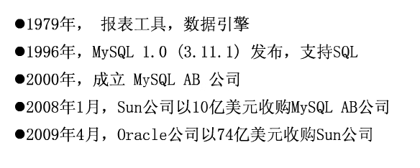
My SQL 历史

Slide 47
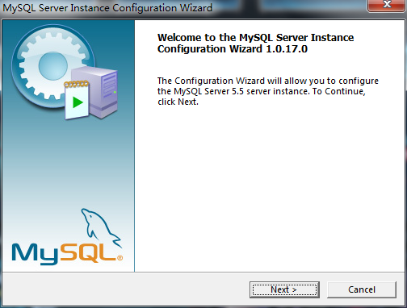
安装数据库MYSQL 5.5

Slide 48
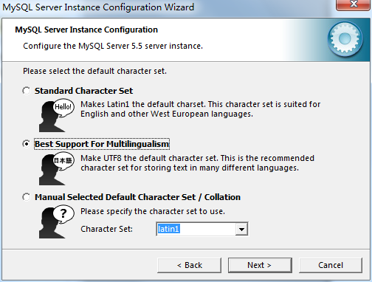
安装数据库MYSQL 5.5
此时点选第二项支持UTF-8，点击NEXT

Slide 49
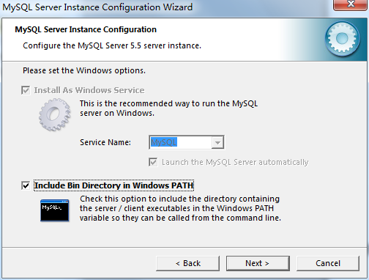
安装数据库MYSQL 5.5

Slide 50
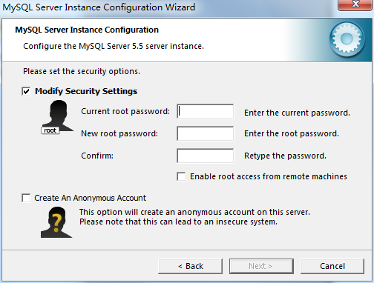
安装数据库MYSQL 5.5

Slide 51
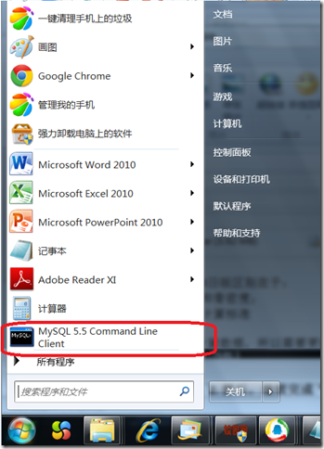
使用My SQL
选择windows“开始菜单”中的“MySQL 5.5 Command Line Client”，如下图

Slide 52
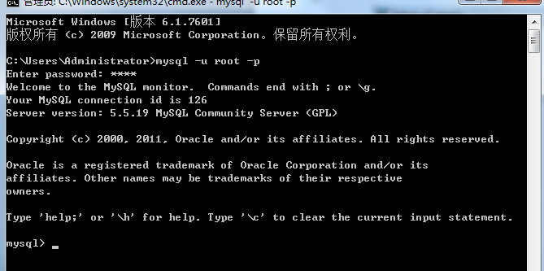
使用My SQL
或者打开操作系统cmd命令行程序输入：
mysql –u root –p

Slide 53
Navicat
Navicat 是一个可多重连接的数据库管理工具，它有完备的图形用户介面 (GUI)，可让你连接到 MySQL、Oracle、PostgreSQL、SQLite、SQL Server 和/或 MariaDB 数据库，让管理不同类型的数据库更加方便。
Navicat 提供了三种平台 - Microsoft Windows、Mac OS X 和 Linux。它可以让用户连接到本机或远程服务器、提供一些实用的数据库工具如数据模型、数据传输、数据同步、结构同步、导入、导出、备份、还原、报表创建工具等。详情：http://www.navicat.com/cn

Slide 54

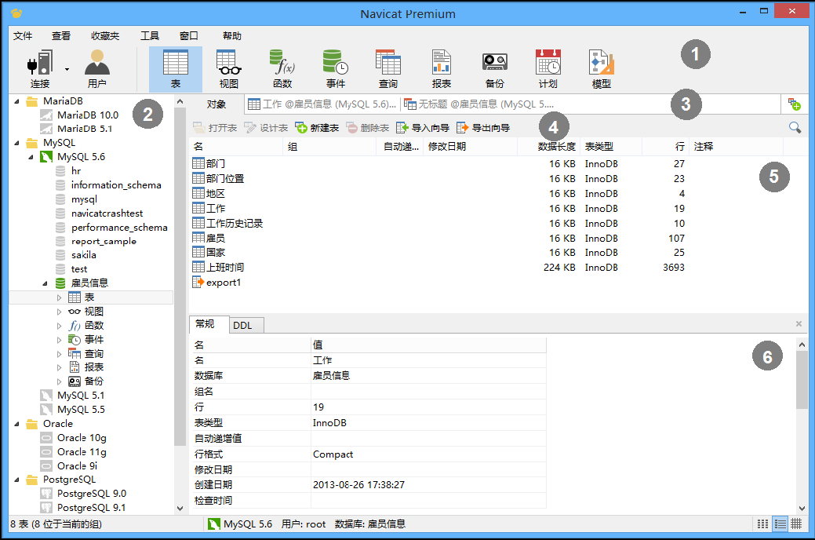


Slide 55
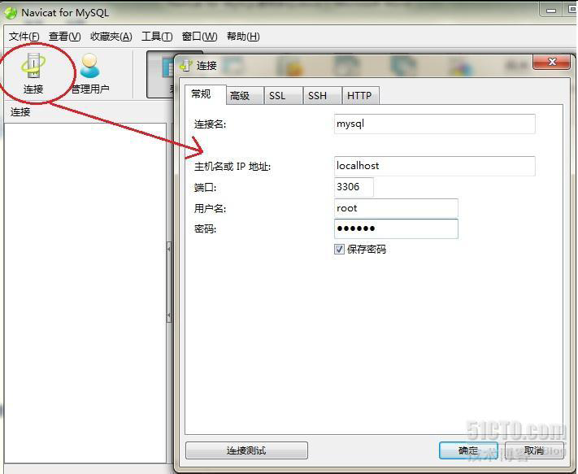
创建连接数据库

Slide 56
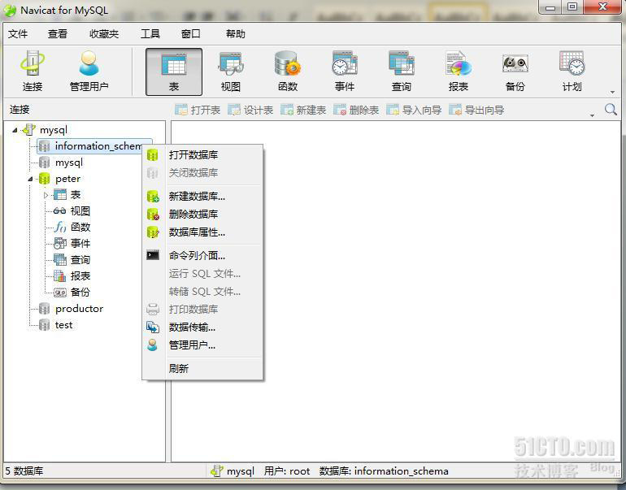

Slide 57
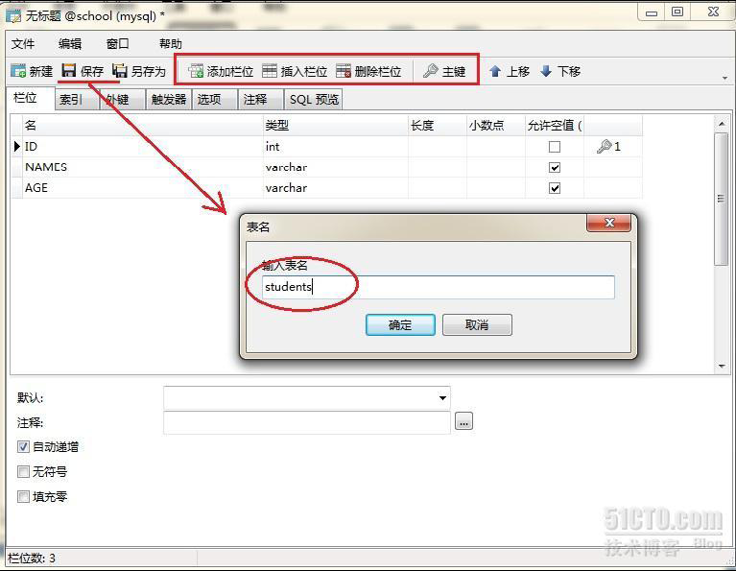
新建数据表

Slide 58
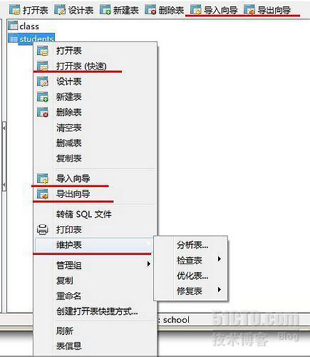
维护数据表

